Slide 1
Pengolahan Limbah Cair secara Aerob
By
Ahmad Irfandi, SKM., MKM

Slide 2
Pendahuluan
Dalam beberapa dasawarsa telah berkembang berbagai metode pengolahan biologi dengan segala modifikasinya
Reaktor pengolahan secara biologi dapat dibedakan atas 2 jenis:
1. Reaktor pertumbuhan tersuspensi (suspended growth reactor)
2. Reaktor pertumbuhan lekat (attached growth reactor)

Slide 3
Di dalam reaktor tersuspensi, mikroorganisme tumbuh dan berkembang dalam keadaan tersustpensi
Proses lumpur aktif banyak dikenal berlangsung dalam reaktor ini
Di dalam reaktor lekat, mikroorganisme tumbuh diatas media pendukung dengan membentuk lapisan film untuk melekatkan dirinya.
Ditinjau dari segi lingkungan dimana berlangsung proses penguraian secara biologi, proses ini dibedakan menjadi 2 jenis yaitu:
1. proses Aerob, yang berlangsung dengan hadirnya Oksigen
2. proses Anaerob, yang berlangsung tanpa Oksigen
Apabila BOD dalam air buangan tidak melebihi 400mg/L, proses aerob dianggap lebih ekonomis daripada anaerob dan sebaliknya.

Slide 4
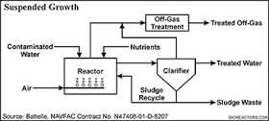
Suspended Growth Reactor

Slide 5
Proses Aerobik
Metode Aerobik adalah metode dengan menggunakan bakteri aerob yg dapat berfungsi secara optimal bila tersedia udara sebagai sumber kehidupan.
Fungsi udara adalah untuk menyediakan Oksigen bagi kehidupan bakteri
Oksigen dapat disediakan dgn cara membiarkan limbah dalam wadah terbuka

Slide 6
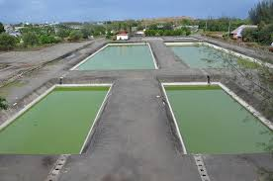
Kolam Aerobik

Slide 7
Kolam ini adalah kolam biasa dengan bentuk segi empat dan agak dangkal agar sinar matahari sampai ke dasar kolam
Sinar matahari dipergunakan algae-algae untuk fotosintesa
Perlu ditetapkan jumlah Oksigen yg dibutuhkan dalam upaya untuk merombak bahan-bahan organik yg terdapat dalam limbah

Slide 8
Proses yg terjadi pada Sistem Pengolahan Limbah secara Aerobik
Kolam Oksidasi
Lumpur Aktif
Lagon Aerasi

Slide 9
1. Kolam Oksidasi
Pada dasarnya kolam oksidasi hanyalah kolam biasa yg diatur pada kedalaman dan luas permukaan tertentu agar terjadi proses oksidasi secara alami
Penggunaan kolam ini diatur dgn memanfaatkan sinar matahari dan tumbuhan lumut yg berada di kolam
Prinsip kolam oksidasi adalah kemampuan pemulihan sendiri karena adanya bantuan dari luar
Oksigen terlarut pada kolam ini diharapkan mencapai 8 mg/L sebagaimana pada air alami

Slide 10
Kolam dengan kedalaman 1-1,5 m dapat dimasukkan ganggang (algae) utk menambah konsentrasi Oksigen dalam air
Faktor-faktor yg mempengaruhi kinerja kolam oksidasi adalah kedalaman dan kondisi limbah terutama padatan
Kedalaman kolam mencapai 2 m menyebabkan sinar matahari tdk sampai ke dasar kolam

Slide 11
Dari beberapa petunjuk, kondisi pH harus berkisar anatara 6,5-8,5
Temperatur berkisar anatara 15⁰ C – 20⁰ C, untuk bakteri jenis psyhrophiles 25⁰ C – 40⁰ C
Kelarutan Oksigen paling sedikit 1mg/L
Kondisi iklim sangat mempengaruhi proses kolam oksidasi, pada saat cerah Oksigen terlarut bertambah banyak (BOD)

Slide 12
2. Lumpur Aktif
Lumpur aktif merupakan suatu padatan organik yg telah mengalami penguraian secara hayati sehingga terbentuk biomassa aktif dan mampu menyerap partikel serta merombaknya dan kemudian membentuk massa yg mudah mengendap dan atau menyerap sebagai gas
Dalam lumpur aktif terkandung bakteri-bakteri yg dapat mencapai 1000 juta per mili liter
Lumpur aktif dikenal dgn istilah Mixed Liquor Suspended Solid (MLSS)

Slide 13
Dalam proses lumpur aktif terdapat 2 proses penting
Proses penumbuhan bakteri dalam lumpur
Proses penambahan Oksigen yg disebut dengan aerasi
Keaktifan lumpur ditentukan oleh MLSS

Slide 14
Proses Aerasi secara umum
Lumpur aktif dimasukkan oleh konsentrasi MLSS
Air limbah di aerasi melalui peralatan aerator sehingga Oksigen banyak terserap
Limbah cair dialirkan ke tangki pemisah dimana lumpur mengendap pd jangka waktu tertentu dan bagian atas terdapat air yg bersih
Air yg bersih secara grafitasi dapat dialirkan ke perairan
Bila terdapat bakteri pembunuh maka dilakukan desinfektan atau khlorinasi
Lumpur yg mengendap kebagian dasar dibuang dan sebagian dikembalikan ke reaktor

Slide 15
Proses Lumpur Aktif
Limbah
Tangki Aerasi
Bak Pengendapan
Effluent
Pembuangan Lumpur

Slide 16
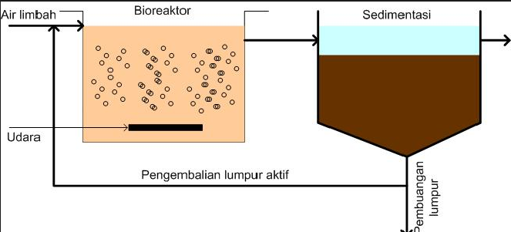

Slide 17
3. Lagoon Aerasi
Lagoon adalah sebuah kolam yg dilengkapi dgn aerator
Sistem lagoon mirip dengan kolam Oksidasi
Lagoon mampu menampung Limbah cair dalam volume besar
Suatu industri membutuhkan sisten lagoon apabila limbah memerlukan proses reaksi penguraian bahan-bahan anorganik dalam jangka waktu lama
Sinar matahari bebas masuk kedalam kolam mencapai kedalaman 2-4 meter, dgn bantuan aerator dimasukkan udara

Slide 18
Lagoon aerasi mempunyai proses kerja yg hampir sama dgn proses lumpur aktif, bedanya adalah dalam hal pengembalian lumpur.
Pada lagoon aerasi lumpur tidak dikembalikan.
Aerator langsung beroperasi diatas permukaan lagoon dan menggoncang seluruh permukaan limbah agar terdapat campuran merata antara limbah dgn udara

Slide 19
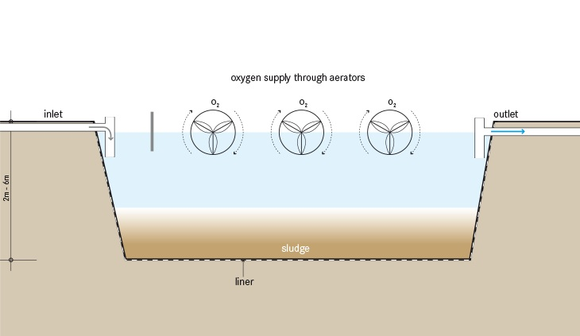
Proses Lagoon Aerasi

Slide 20
Terimakasih

